Slide 1
Chapter 01 C 언어의 이해와 컴파일러 설치

Slide 2
C 언어의 이해
C 프로그램 작성 방법
C 컴파일러 설치와 간단한 실습

Slide 3
01
C 언어의 이해

Slide 4
1. C 언어의 이해
프로그래밍 개요
한글, 엑셀, 게임, 모바일 앱 등의 프로그램을 만들 때 사용하는 언어
‘컴퓨터 프로그래머’라는 사람들이 제작
간단한 프로그램(계산기, 메모장)은 혼자서 만들기도 하지만 다양한 기능의 복잡한 프로그램
C 언어(C++ 포함)를 가장 많이 사용함
모바일용 프로그래밍을 작성할 때에는 주로 자바, C/C++, C#을 많이 사용
PC 운영체제나 PC 운영체제에서 작동되는 응용 프로그램을 작성할 경우에는 C나 C++ 등을 주로 사용

Slide 5
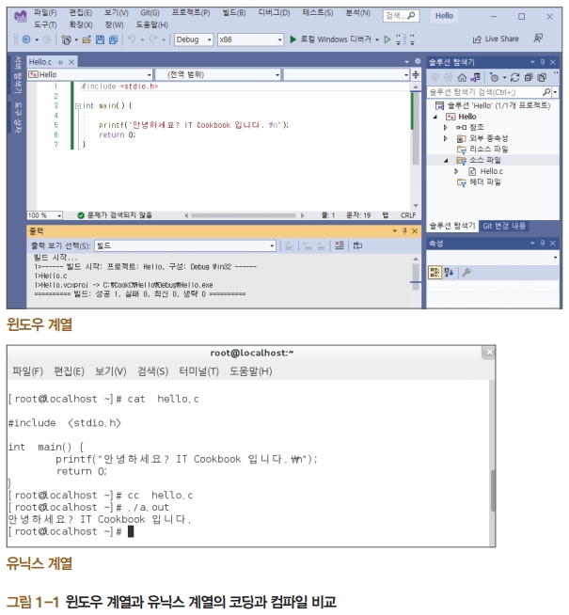
1. C 언어의 이해
C 의 특징
이식성이 좋다
한번 만들어 놓으면 윈도우 운영체제 외에 유닉스나 기타 운영체제에서 사용 가능

Slide 6
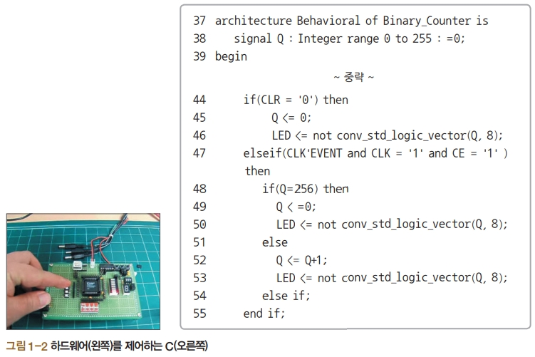
1. C 언어의 이해
C 의 특징
하드웨어와 관련된 부분까지 접근할 수 있다
시스템 프로그래밍이 가능

Slide 7
1. C 언어의 이해
C 의 특징
여기서 잠깐 C 탄생의 비밀
C가 탄생하기 전인 1960년대 후반에는 프로그래머인 마틴 리처즈 (Martin Richards)가 개발한 BCPL이라는 프로그래밍 언어가 있었음 벨연구소에서 근무하던 켄 톰프슨(Ken Thompson)은 BCPL을 기반으로 B라는 프로그래밍 언어를 개발했는데 이것이 바로 C의 모태 1970년대 초에 벨연구소에서 근무하던 데니스 리치(Dennis Ritchie)가 유닉스 운영체제를 개발하려고 C를 개발 데니스는 B를 바탕으로 C에 많은 기능을 추가했는데, 이 때문에 B보다 한 단 계 진보했다는 의미에서 알파벳의 B 다음인 ‘C’가 이름으로 붙었음 C는 유닉스 운영체제 개발의 90% 이상을 담당하며 전 세계적으로 가장 많이 사용되는 프로그래밍 언어로 성장

Slide 8
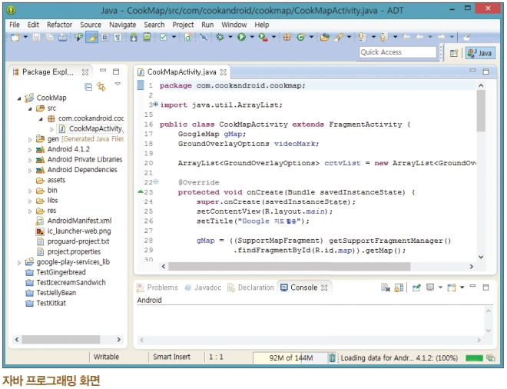
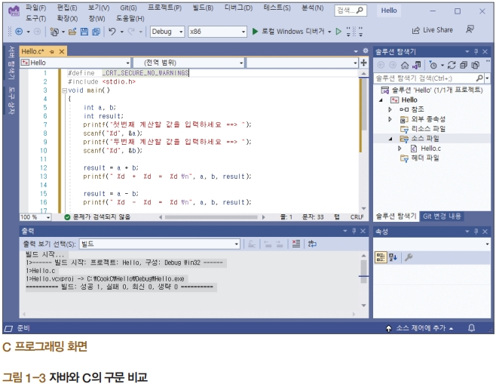
1. C 언어의 이해
C 의 특징
구문이 간결하고 명확하다
C를 익히면 다른 프로그래밍 언어도 쉽게 익힐 수 있다
C를 잘할 수 있다면 거의 대부분의 다른 프로그래밍 언어를 쉽게 익힐 수 있음

Slide 9
1. C 언어의 이해
C 컴파일러의 종류
C 프로그래밍을 하려면 반드시 C 컴파일러가 필요함
종류 : Turbo C, Turbo C++, Borland C++, MS C++, Visual C++, GCC, G++ 등
요즘의 C 컴파일러는 C와 더불어 C++도 동시 지원

Slide 10
02
C 프로그램 작성 방법

Slide 11
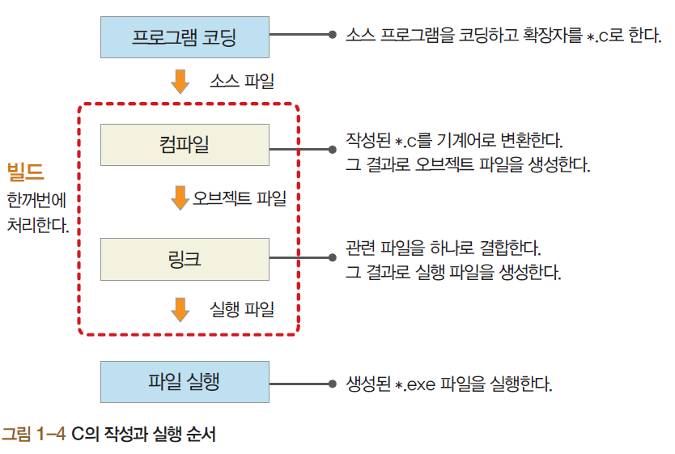
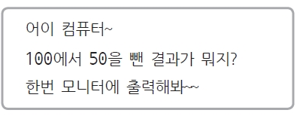
2. C 프로그램 작성 방법
프로그램 코딩
‘코딩(Coding)’이란 용어는 머릿속에 그려진 결과물을 만들기 위해 C 컴파일러가 알아들을 수있는 형식으로 문서를 작성한다는 의미
사람만 이해하는 코딩

Slide 12
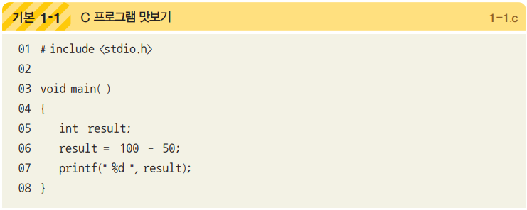
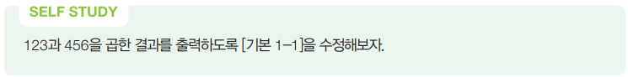
[기본 1-1] C 프로그램 맛보기
프로그램 코딩
100에서 50을 뺀 결과를 모니터에 출력하는 전형적인 C 프로그램

Slide 13
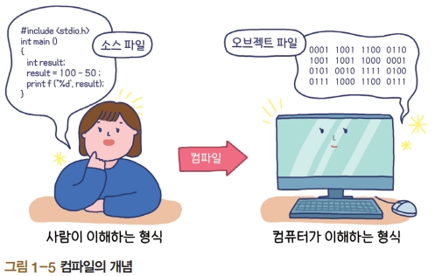
2. C 프로그램 작성 방법
컴파일과 링크
컴파일 : 소스 파일을 컴퓨터가 이해할 수 있는 기계어로 바꾸는 과정

Slide 14
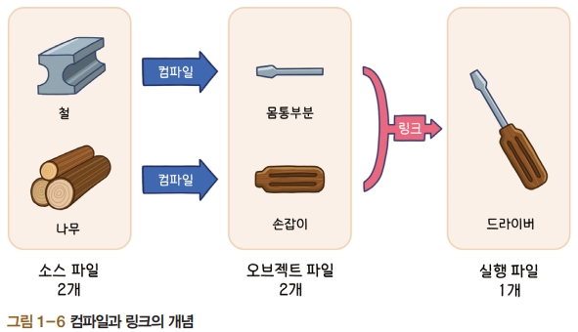
2. C 프로그램 작성 방법
컴파일과 링크
링크 : 여러 개의 ‘오브젝트 파일’을 하나의 ‘실행 파일’로 묶어주는 과정

Slide 15
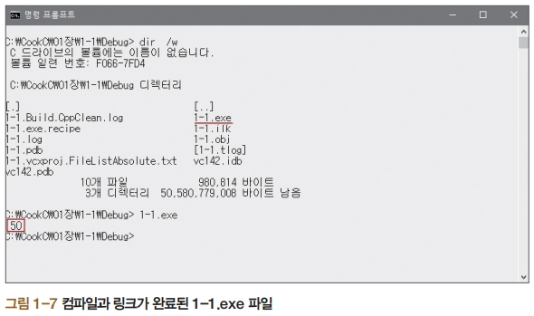
2. C 프로그램 작성 방법
프로그램 실행
여기서 잠깐 빌드=컴파일+링크
컴파일과 링크는 소스 파일이 하나뿐이더라도 반드시 수행해야 함 대부분의 컴파일러는 컴파일과 링크 과정을 별도로 처리하지 않음 그래서 컴파일과 링크를 합쳐서 컴파일 또는 빌드(build)라고 함 필요에 따라 컴파일과 링크를 별도로 수행할 수도 있음

Slide 16
03
C 컴파일러 설치와 간단한 실습

Slide 17
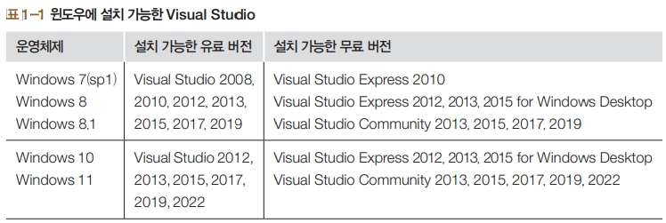
3. C 컴파일러 설치와 간단한 실습
실습할 수 있는 Visual Studio 버전
이 책에서는 Visual Studio 2022 Professional 버전을 사용
유료 버전의 Visual Studio는 몇 개의 에디션이 있는데 기능이 많은 순서로 Enterprise, Professional 등이 있음
이 책에서는 무료이며 최신버전인 Visual Studio Community 2022 버전을 사용하지만 [표 1-1]의 어떤 버전을 사용해도 동일하게 실습할 수 있음

Slide 18
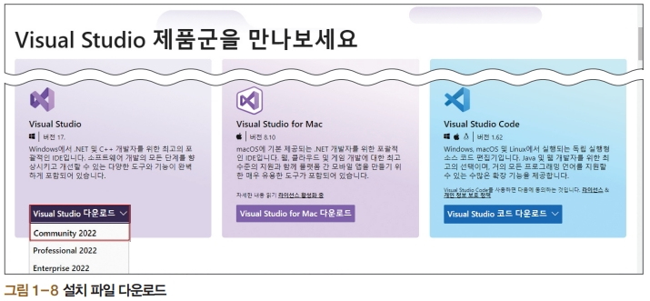
3. C 컴파일러 설치와 간단한 실습
Visual Studio 2022 Professional 설치
Visual Studio 2022 Professional 설치 방법
01 https://visualstudio.com에서 Visual Studio Community 설치 파일을 다운로드

Slide 19
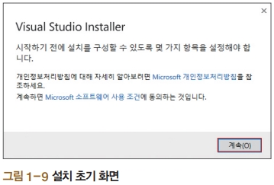
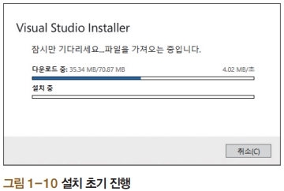
3. C 컴파일러 설치와 간단한 실습
02 다운로드한 파일을 실행한 뒤 <계속>을 클릭
03 잠시 다운로드 및 설치가 진행

Slide 20
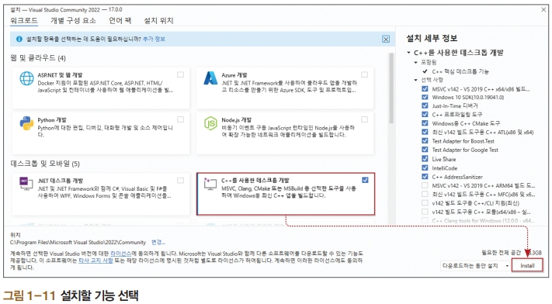
3. C 컴파일러 설치와 간단한 실습
04 [워크로드]에서는 ‘C++를 사용한 데스크톱 개발’만 체크한 뒤 <설치>를 클릭, 프로그램을 설치하려면 10GB 정도의 하드디스크 여유 공간이 필요
TIPㅣ‘C++을 사용한 데스크톱 개발’ 항목이 보이지 않으면 화면을 아래로 스크롤

Slide 21
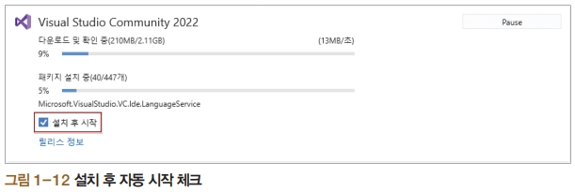
3. C 컴파일러 설치와 간단한 실습
05 ‘설치 후 시작’이 체크되어 있으면 설치 완료 후에 Visual Studio가 자동으로 시작
TIPㅣ설치하는 시점의 Visual Studio 세부 버전이 달라질 수 있으며 [Visual Studio Community 2022 Current] 등으로 약간 다르게 나올 수도 있음

Slide 22
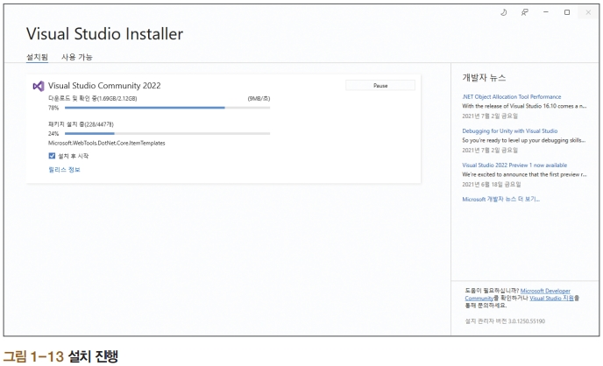
3. C 컴파일러 설치와 간단한 실습
06 설치가 진행(컴퓨터 성능에 따라서 수 분에서 수십 분이 걸림)

Slide 23
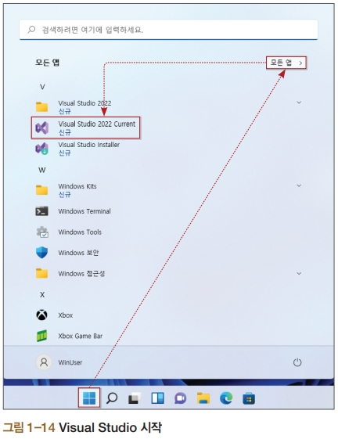
3. C 컴파일러 설치와 간단한 실습
07 설치 완료 후, 다시 부팅하라는 메시지 창이 나오면 컴퓨터를 재부팅
08 윈도우의 [시작] 클릭 → <모든 앱> 클릭 → [V] 입력 → [Visual Studio 2022 Currents] 또는 [Visual Studio 2022]를 클릭해서 Visual Studio 실행

Slide 24
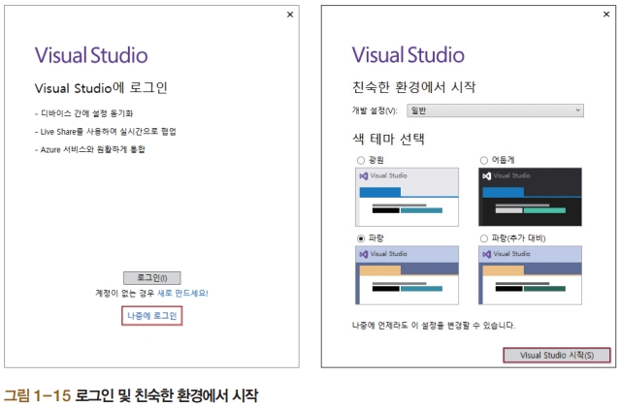
3. C 컴파일러 설치와 간단한 실습
09 [Visual Studio 로그인] 화면이 나오면 우선은 제일 아래 <나중에 로그인>을 클릭
[친숙한 환경에서 시작] 창이 나오는데 원하는 화면 색상을 선택하고 < Visual Studio>을 클릭

Slide 25
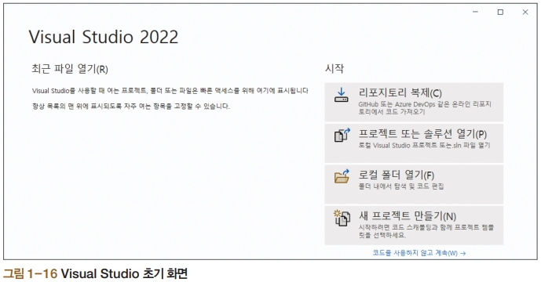
3. C 컴파일러 설치와 간단한 실습
10 Visual Studio 초기 화면이 나옴

Slide 26
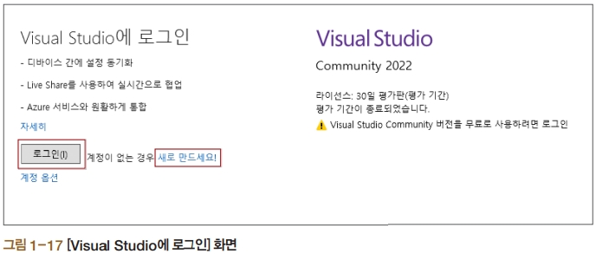
3. C 컴파일러 설치와 간단한 실습
11 Visual Studio Community는 마이크로소프트 계정으로 로그인해야 기간에 제한 없이 무료로 사용할 수 있음(별도의 로그인 절차 없이 30일간 무료로 사용할 수 있으나, 30일이 지나면 다시 로그인해야 됨)

Slide 27
3. C 컴파일러 설치와 간단한 실습
처음으로 작성해보는 간단한 프로그램
메모장은 코드를 입력하는 단순한 기능만 제공하지만 Visual Studio는 코드를 입력할 때 실수로 잘못 입력한 글자를 찾아주고 클릭 한 번으로 컴파일과 링크를 해결해주는 강력하고 편리한 통합 개발 환경을 제공
여기서 잠깐 프로젝트와 소스 파일의 상관관계
단순한 C 컴파일러(예를 들어 Turbo C 등)를 사용한다면 C 소스 파일을 하나만 작성해서 컴파일과 링크를 수행하면 됨 하지만 Visual C++로 프로그래밍을 하려면 단순히 소스 파일만 필요한 것이 아니라 프로젝트를 먼저 생성해야 함 프로젝트는 지금 공부하는 C뿐만 아니라 고급 프로그래밍에서 중요한 개념 프로젝트의 개념은 오른쪽 그림과 같이 여러 개의 C 프로그램을 담아놓는 그릇이라고 보면 됨

Slide 28
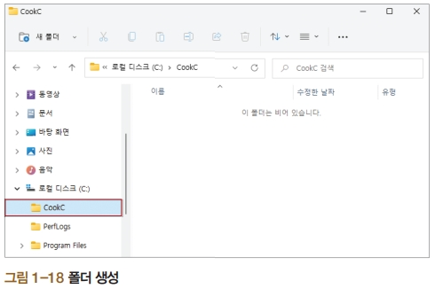
3. C 컴파일러 설치와 간단한 실습
처음으로 작성해보는 간단한 프로그램
프로젝트 생성
01 이 책에서 작성할 프로젝트를 모아놓기 위해 ‘C:\CookC’ 폴더를 미리 생성
02 앞서 실행한 Visual Studio를 닫았다면 윈도우의 [시작] - [Visual Studio 2022]를 클릭해서 다시 실행

Slide 29
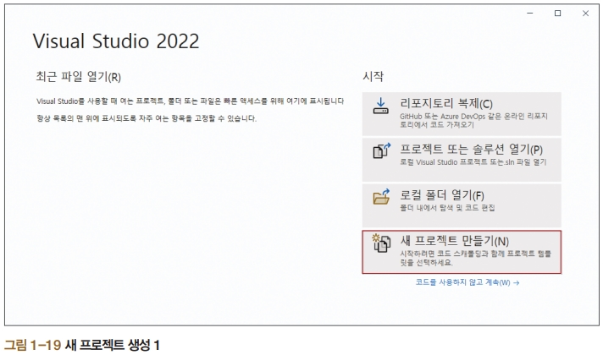
3. C 컴파일러 설치와 간단한 실습
03 C 프로그램을 작성하려면 먼저 프로젝트를 생성, [시작 화면] 오른쪽 아래 [새 프로젝트 만들기]를 클릭

Slide 30
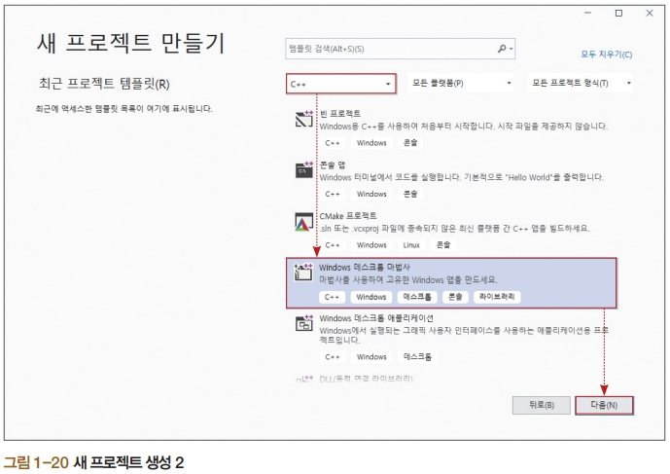
3. C 컴파일러 설치와 간단한 실습
04 [새 프로젝트 만들기] 창 오른쪽의 [모든 언어]를 [C++]로 선택하고, [Windows 데스크톱 마법사]를 선택한 후 <다음>을 클릭

Slide 31
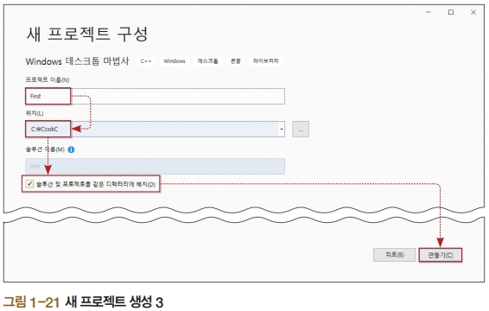
3. C 컴파일러 설치와 간단한 실습
05 프로젝트 이름 ‘First’로 입력 → 위치는 앞에서 생성한 폴더인 ‘C:\CookC’를 입력하거나 선택 → ‘솔루션 및 프로젝트를 같은 디렉터리에 배치’ 체크 → <만들기> 클릭

Slide 32
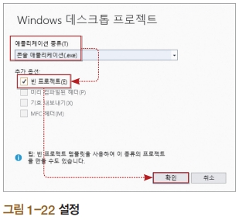
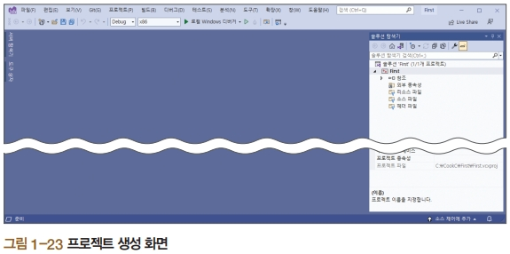
3. C 컴파일러 설치와 간단한 실습
06 [Windows 데스크톱 프로젝트] 창에서 애플리케이션 종류는 ‘콘솔 애플리케이션(.exe)’으로 되어 있을 것, 추가 옵션에서 ‘빈 프로젝트’에 체크하고 <확인>을 클릭
07 빈 프로젝트가 완성

Slide 33
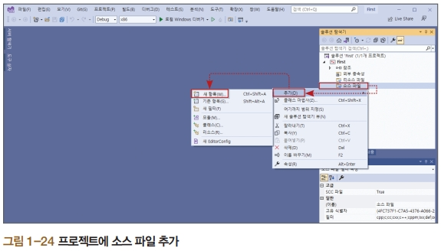
3. C 컴파일러 설치와 간단한 실습
C 프로그램 코딩
01 오른쪽 [솔루션 탐색기]의 프로젝트 이름(현재 First) 아래 ‘소스 파일’ 폴더에서 마우스 오른쪽 버튼을 클릭하여 [추가] - [새 항목]을 선택

Slide 34
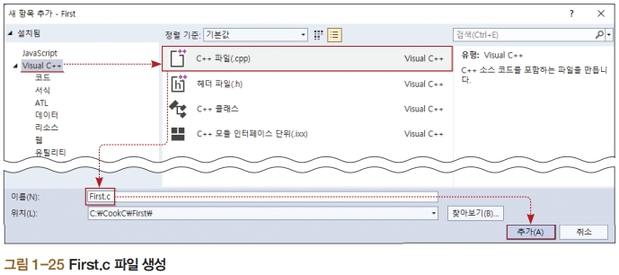
3. C 컴파일러 설치와 간단한 실습
02 [새 항목 추가] 창에서 왼쪽의 [Visual C++]를 선택하고, ‘C++ 파일(.cpp)’을 선택한 뒤 이름에 ‘ First.c’를 입력하고 <추가>를 클릭

Slide 35
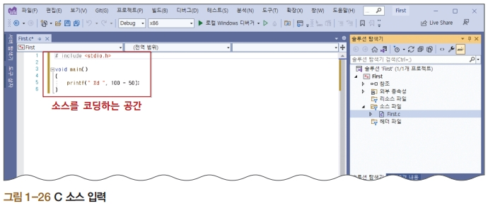
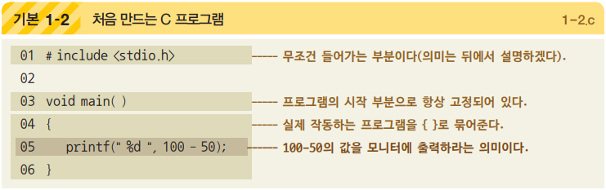
3. C 컴파일러 설치와 간단한 실습
03 왼쪽에 빈 창이 나왔을 것, [그림 1-26]과 똑같이 입력하면 색깔로 표시된 글자가 보이는데 파란색 글자는 예약어(문법으로 약속된 글자) 입력을 완료했으면 [파일] - [First.c 저장] 메뉴를 선택하거나 파일 저장 아이콘을 클릭

Slide 36
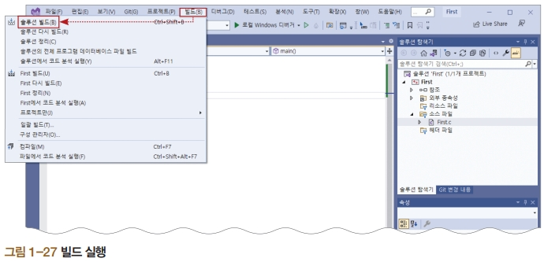
3. C 컴파일러 설치와 간단한 실습
빌드(컴파일 및 링크)
01 메뉴바의 [빌드] - [솔루션 빌드]를 선택, 단축키인 [Ctrl]+[Shfit]+[B]를 눌러도 됨

Slide 37
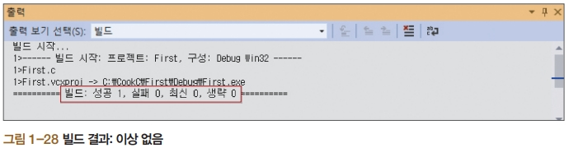
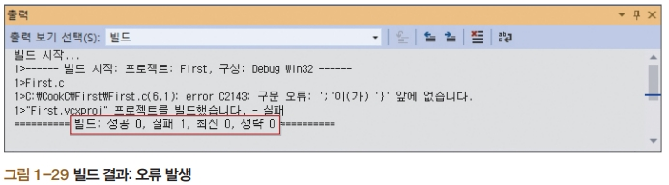
3. C 컴파일러 설치와 간단한 실습
02 소스에 아무런 오류가 없다면 다음 화면과 같이 ‘빌드: 성공 1, 실패 0, 최신 0, 생략 0’ 이라는 메시지가 나타남
03 [기본 1-2]의 5행에서 세미콜론 (;)을 지우고, [F7]을 눌러서 다시 빌드, 결과가 ‘빌드: 성공 0, 실패 1, 최신 0, 생략 0’으로 표시, 이런 오류가 나온다면 대부분 소스가 틀렸기 때문

Slide 38
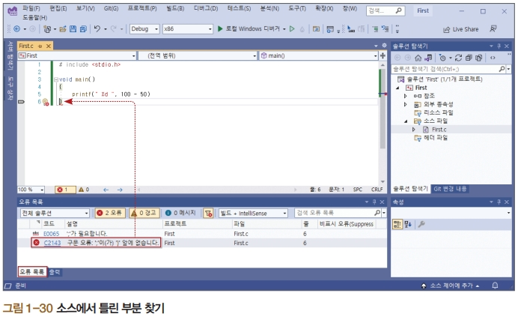
3. C 컴파일러 설치와 간단한 실습
04 [오류 목록] 탭을 클릭한 다음, 오류가 있는 부분을 마우스로 더블클릭하면 해당 위치로 바로 이동 → 이동한 곳에 닫는 중괄호( } )가 옳게 들어가 있는데 오류가 되는 이유는 윗줄에 세미콜론이 빠져 있기 때문

Slide 39
3. C 컴파일러 설치와 간단한 실습
05 오류가 발생한 부분을 찾았으면 오류를 수정 → 5행의 맨 뒤에 세미콜론을 넣은 후 파일을 저장하고 [Ctrl]+[Shift]+[B]를 눌러서 다시 빌드
여기서 잠깐 C 소스의 줄 바꿈
C는 줄을 바꾼다고 문장이 끝나는 것이 아니라 세미콜론(;)이나 닫는 중괄호( }) 등을 만나야 하나의 문장이 종료 다음 네 문장은 표현은 다르지만 모두 같은 의미 printf("%d", 100-50); printf("%d", 100-50); printf("%d", 100-50) ; printf ("%d", 100-50);

Slide 40
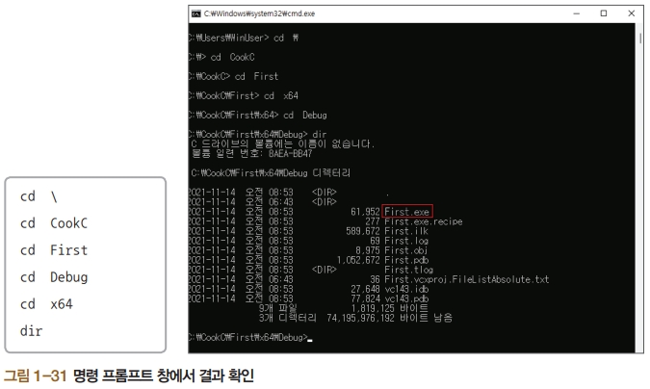
3. C 컴파일러 설치와 간단한 실습
파일 실행
명령 프롬프트 창에서 실행하는 방법
01 먼저 명령 프롬프트 창에서 직접 실행
Windows키+[R] → cmd 입력 → [Enter] → 명령 프롬프트 창 생성 →
다음 명령을 차례대로 입력하여 실행 파일이 들어 있는 폴더로 이동(‘cd’는 폴더 이동 명령이며 대문자와 소문자의 구분이 없음)

Slide 41
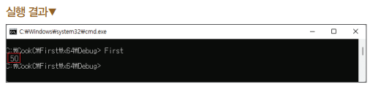
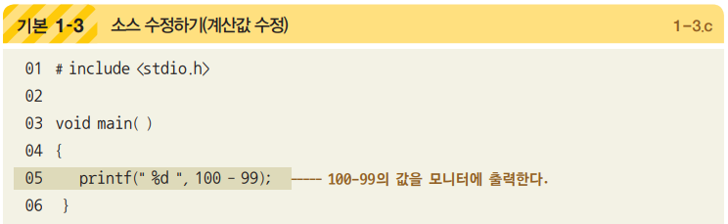
3. C 컴파일러 설치와 간단한 실습
01 먼저 명령 프롬프트 창에서 직접 실행 → 실행 파일인 ‘First.exe’ 을 볼 수 있음
실행 파일 이름인 ‘First’를 입력해서 실행하면 우리가 코딩 한 결과인 ‘50’이 나옴
02 이번에는 ‘100-50’이 아니라 ‘100-99’의 결과가 나오도록 코딩
[기본 1-2]를 그대로 사용하되 5행만 약간 수정, [Ctrl]+[S]를 눌러 저장

Slide 42
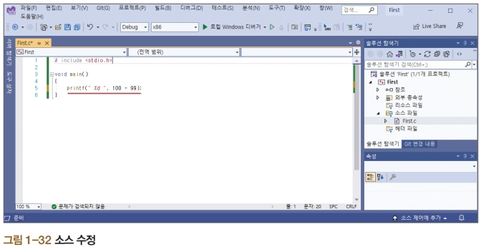
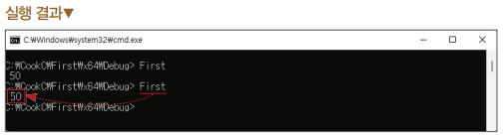
3. C 컴파일러 설치와 간단한 실습
03 새로운 결과를 보기 위해서 다시 명령 프롬프트 창에서 실행

Slide 43
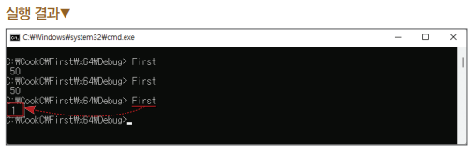
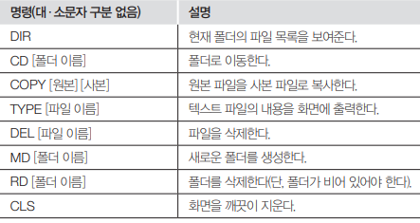
3. C 컴파일러 설치와 간단한 실습
04 Visual Studio에서 [빌드] → [솔루션 빌드] 메뉴를 선택하거나 [Ctrl]+[Shift]+[B]를 눌러서 다시 빌드 → 출력 창에 ‘빌드: 성공 1, 실패 0, 최신 0, 생략 0’이라는 메시지가 나왔다면 다시 명령 프롬프트 창에서 실행
여기서 잠깐 기본 도스 명령

Slide 44
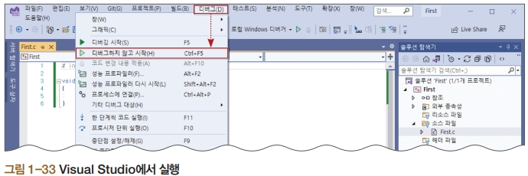
3. C 컴파일러 설치와 간단한 실습
Visual Studio 환경에서 바로 실행하는 방법
01 빌드한 후 명령 프롬프트 창에서 바로 실행 결과를 보기 위해 메뉴의 [디버그]-[디버그하지 않고 시작]을 선택하거나, 단축키인 [Ctrl]+[F5]를 선택
만약 프로젝트가 만료되었다는 창이 나오면 <예(Y)>를 클릭

Slide 45
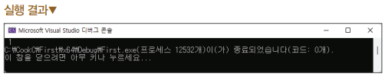
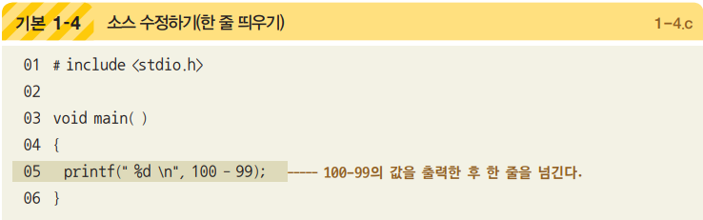
3. C 컴파일러 설치와 간단한 실습
02 명령 프롬프트 창이 나타나면서 바로 실행된 결과가 보일 것
03 ‘%d’를 ‘%d \n’으로 수정
‘\n’은 ‘다음 줄 넘기기’라는 의미로, 3장에서 상세하게 다루게 될 것

Slide 46
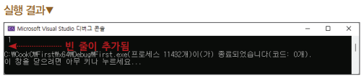
3. C 컴파일러 설치와 간단한 실습
04 수정한 소스를 저장하고 다시 [Ctrl]+[F5] 를 눌러 실행한다.

Slide 47
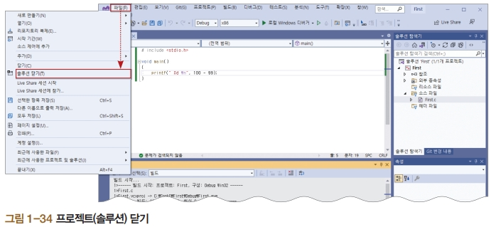
3. C 컴파일러 설치와 간단한 실습
05 프로그램 작성 및 실행이 모두 끝났으면 메뉴의 [파일] → [솔루션 닫기]를 선택해서 현재 작업 중인 프로젝트를 종료
06 [원하는 작업을 선택하세요] 화면이 나오면 오른쪽 위 <x>를 클릭해서 화면을 닫음 → Visual Studio가 나오면 메뉴의 [파일] - [끝내기]를 선택해서 종료

Slide 48
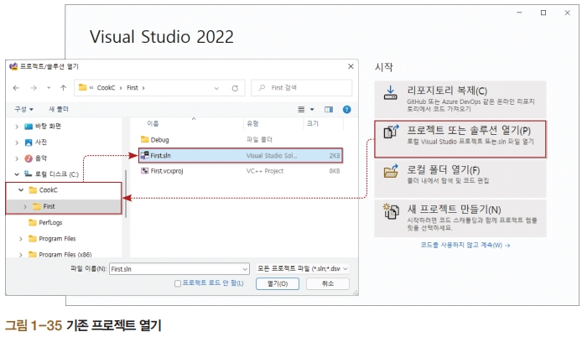
3. C 컴파일러 설치와 간단한 실습
기존의 C 소스 다시 열기
01 Visual Studio를 실행하고 오른쪽 [시작] 부분의 [프로젝트 또는 솔루션 열기]를 선택한 후 앞서 작업했던 ‘C:\CookC\First’ 폴더의 ‘First.sln’ 파일을 선택

Slide 49
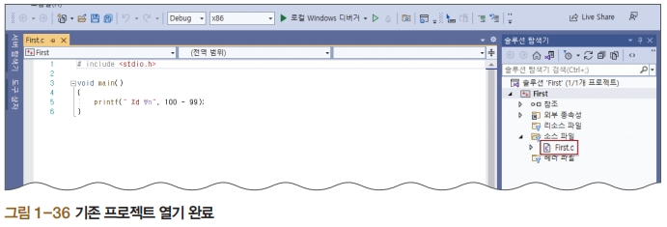
3. C 컴파일러 설치와 간단한 실습
02 First.c 파일이 보일 것, 만약 C 소스가 보이지 않는다면 왼쪽 아래의 [솔루션 탐색기] 탭을 클릭한 후 ‘소스 파일’를 클릭해서 확장하고, F‘irst.c’를 더블클릭
여기서 잠깐 윈도우 11에서 파일의 확장명이 보이지 않는 경우
[파일 탐색기]를 실행하고 [레이아웃 및 보기 옵션] 아이콘을 클릭한 후, [표시] >> [파일 확장명]을 선택 참고로 윈도우 10에서는 [파일 탐색기]의 [보기] - [파일 확장명]을 체크

Slide 50
감사합니다!

